Slide 1





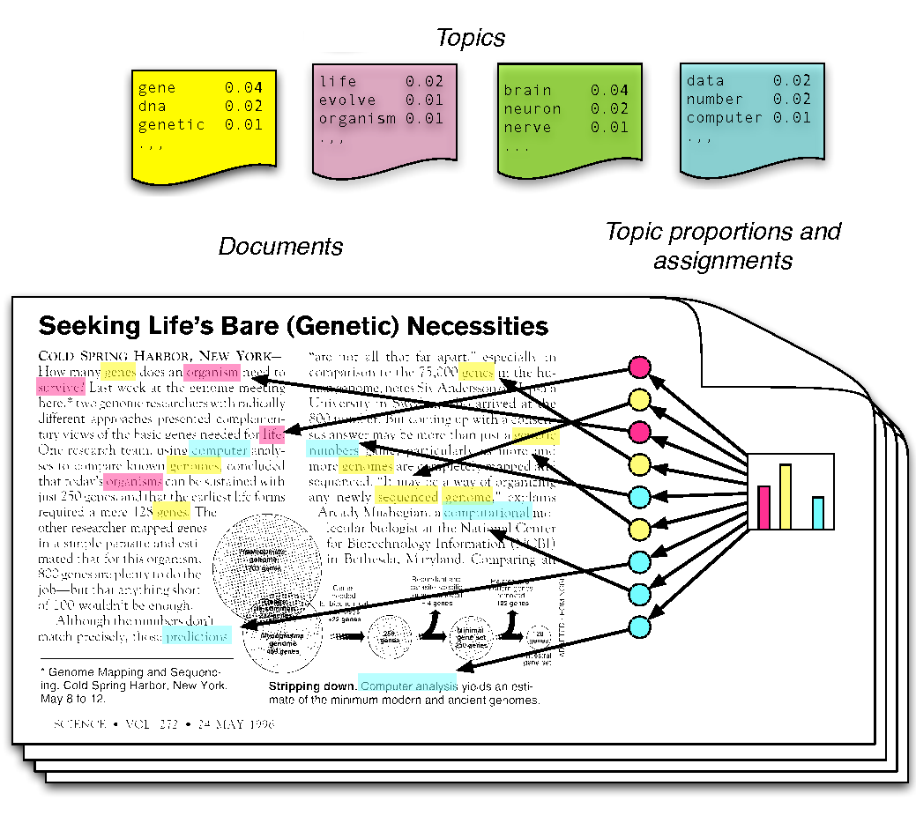
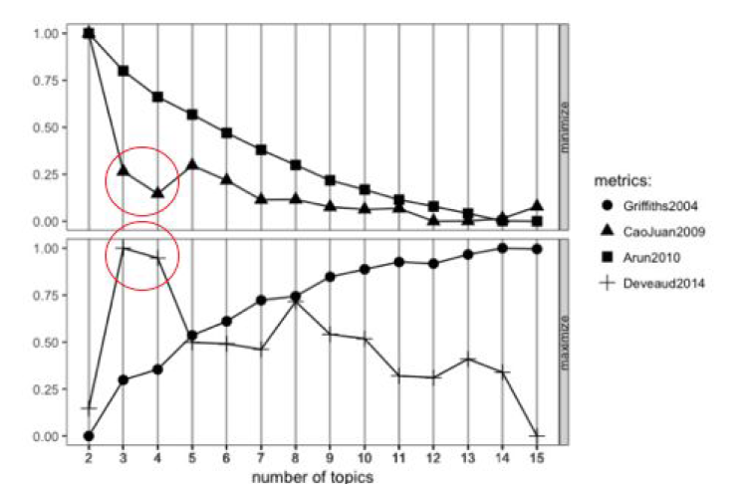
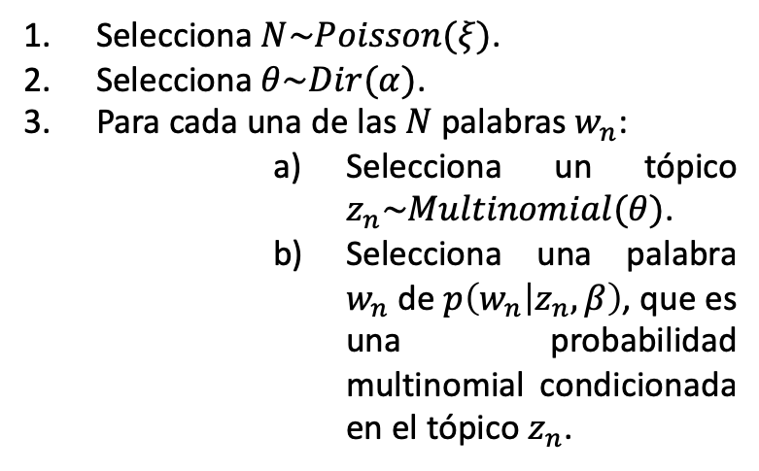
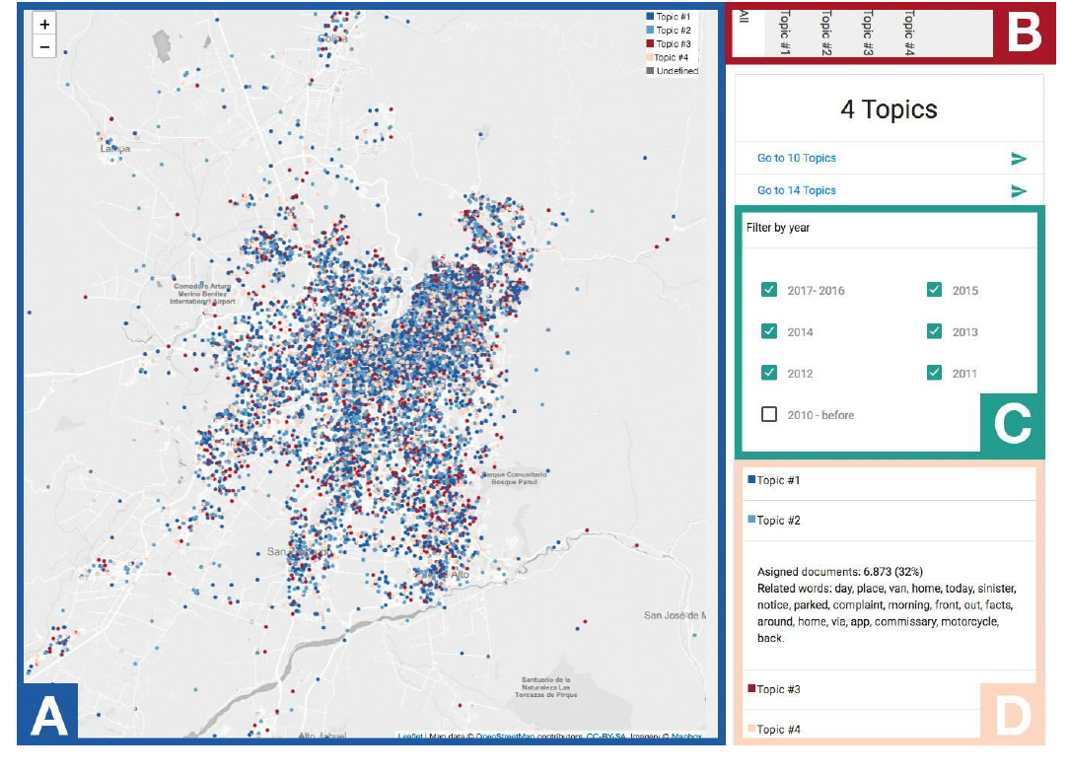
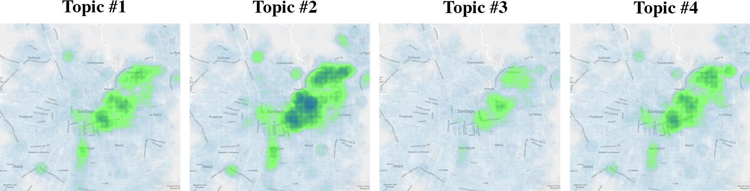
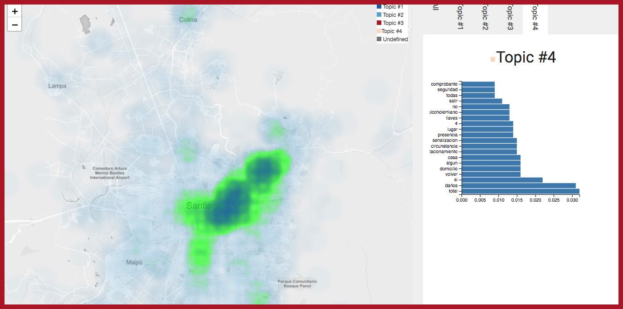
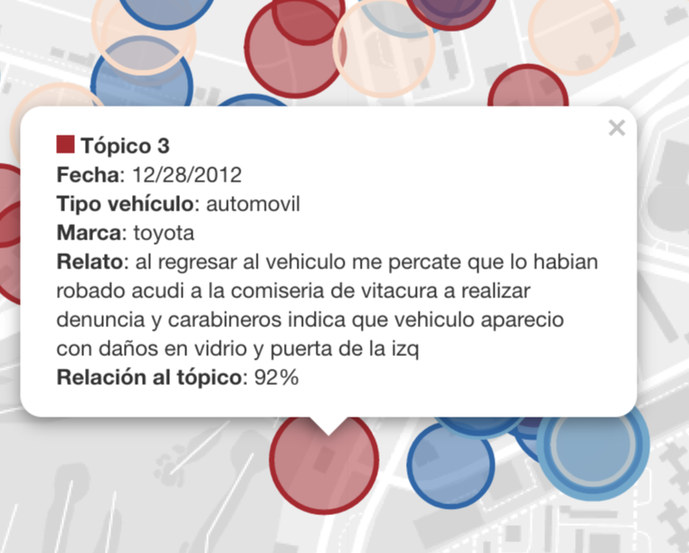
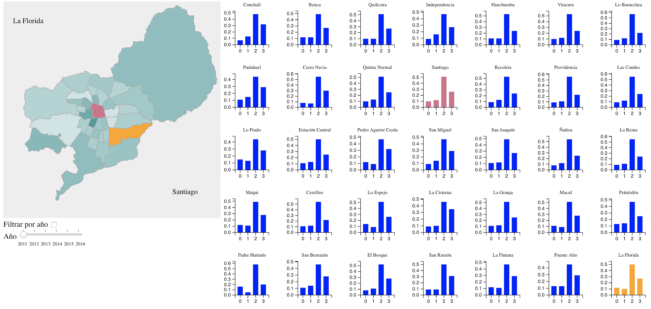
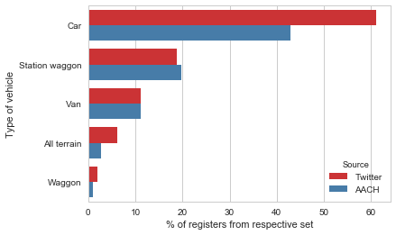
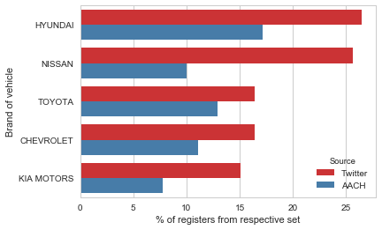
Herramientas para el análisis interactivo de datos de robo de vehículos
FONDEF ID16i10222
María F. Sepúlveda¹, Denis Parra¹, Richard Weber², Barbara Poblete², Angel Jiménez² y Rodrigo Joannon³
¹ Pontificia Universidad Católica de Chile, Santiago de Chile, Chile
² Universidad de Chile, Santiago de Chile, Chile
³ Asociación de Aseguradores de Chile, AACh, Santiago de Chile, Chile
mfsepulveda@uc.cl, dparra@ing.puc.cl, richard.weber@uchile.cl, bpoblete@dcc.uchile.cl, ajimenez@dii.uchile.cl
RESUMEN
METODOLOGÍA
El robo de automóviles afecta no solo a los propietarios de vehículos, sino que a la sociedad en general debido a que se ha vinculado a otros tipos de delitos como el terrorismo y el tráfico de bienes y personas.
Existen varias partes interesadas, como los organismos encargados de hacer cumplir la ley hasta los fabricantes de automóviles y las compañías de seguros. Todas estas instituciones recopilan datos que pueden analizarse para descubrir patrones de delitos de vehículos, pero varias veces carecen de herramientas especializadas para esta tarea.
Para contribuir a resolver este problema, se propone una herramienta interactiva que permite a los analistas descubrir patrones de robo de automóviles a partir de texto no estructurado proveniente de diferentes fuentes de información. Llamamos a esta herramienta ITACaT (Interactive Tool for Analysis of Car Theft).
Se presentan:
Detalles del sistema.
Uso de datos.
Modelos (Latent Dirichlet Allocation, David Blei ,2003).
Casos de uso.
𝛈
𝛃
k
𝛂
𝛉
z
w
N
M
Gráfico 1. Resultado al evaluar los tópicos para el dataset de la AACh.
Para definir la cantidad de tópicos óptima que deben asignarse a cada conjunto de datos, se utilizó el algoritmo lda-tuning de Nikita Murzintcev, que usa las métricas de Griffiths (2004), Cao et. al. (2009) y Develaud (2014). Para ACCH, el número de temas fue 4, 10 y 14 y para Twitter fue 3, 12 y 13.
Figura 2. Modelo generativo de LDA de David Blei.
Figura 3. Diagrama explicando LDA de David Blei.
Para agrupar los relatos de robos en temas, se procesaron utilizando modelamiento de tópicos. En particular, Latent Dirichlet Allocation (LDA), modelo descrito por David Blei, como modelo para clasificar los documentos en tópicos. A continuación se presentan el modelo generativo del modelo de LDA junto a una explicación sobre cómo funciona.
DETALLES DEL SISTEMA
CONCLUSIONES
INTRODUCCIÓN
Figura 5. Evaluación de la T2. Distribución y aglomeración.
En este trabajo, contribuimos a un aspecto el problema de identificación de robos de vehículos mediante la introducción de ITACaT (Interactive Tool for Analysis of Car Theft), una herramienta que respalda el análisis de los datos de robo de automóviles en las compañías de seguros.
Con un prototipo, mostramos cómo ITACaT puede combinar datos de diferentes fuentes, como relatos de los robos recopilados por las compañías de seguros y redes sociales, utilizando topic modeling y visualización de datos con una interfaz interactiva.
Un acierto de la interfaz es la utilidad al momento de identificar los distintos tipos de robos, como la identificación de patrones delictuales encontrados por la relación entre los tópicos asignados, gracias a la exploración que permite la interfaz.
Una dificultad es la aglomeración de delitos en un área, esto era más visible con la vista de mapa de calor. En este caso tener los documentos reunidos en un mismo espacio dificulta el análisis por área.
Una forma de atacar el problema anterior es con una vista agregada por área, en el caso de Santiago una división natural sería la división por comunas.
En trabajo futuro proponemos una interfaz basada en small-multiples que ataque estos problemas.
DATASET
Figura 4. Vista general de la interfaz ITACaT y sus funcionalidades.
Se describen dos fuentes de información:
1. Los datos de AACh con 51.782 registros de robos de vehículos con diferentes atributos como la fecha del siniestro, la marca, el tipo de vehículo y lo más importante el relato escrito del suceso, entre otros datos.
2. Por otra parte también se extrajo texto de Twitter con 7.267 registros de tweets relacionados con etiquetas: “#robo”, “#robado” y “#robaron” desde el año 2008 hasta el 2017.
Sección A: Mapa que muestra los documentos como un punto en el mapa con un color según el tópico asignado. Se asigna si el documento tiene más del 35% de probabilidad de estar asignado a ese tópico.
Sección B: oculta por defecto. La vista detallada muestra la distribución como un mapa de calor, la intensidad de acuerdo con el porcentaje de relación con el tópico. Además, proporciona un gráfico de barras sobre las palabras más representativas del tópico .
Sección C: permite filtrar los documentos.
Sección D: explicación resumida del tópico seleccionado.
Total de documentos asignados
10 primeras palabras relacionadas
EVALUACIÓN
Figura 6. Trabajo futuro: distribución por comunas.
REFERENCIAS
Se señalan a continuación los casos de usos o tareas analizados sobre la interfaz.
David M. Blei, Andrew Y. Ng, and Michael I. Jordan. 2003. Latent dirichlet allocation. J. Mach. Learn. Res. 3 (March 2003), 993-1022.
Thomas L. Griffiths, Mark Steyvers. Finding scientific topics . Proceedings of the National Academy of Sciences Apr 2004, 101 (suppl 1) 5228-5235; DOI: 10.1073/pnas.0307752101.
Ziqiang Cao, Sujian Li, Yang Liu, Wenjie Li, Heng Ji. A Novel Neural Topic Model and Its Supervised Extension. AAAI 2009.
Romain Deveaud, Eric SanJuan et Patrice Bellot Dans . Accurate and effective latent concept modeling for ad hoc information retrieval. Document numérique 2014/1 (Vol. 17), pages 61 a 84.
Tamara Munzner. Visualization Analysis and Design. 1st Edition ISBN 9781466508910. 2014.
T1. Análisis geoespacial de temas. | T2. Distribución y aglomeración de robos por tema. | T3. Filtro de documentos.
T4. Análisis de un tema | T5. Verificar la información detallada de un robo
Figura 1. Diferencia entre los datos de la AACh y Twitter comparando tipo y marca.
Tabla 1. Tareas evaluadas sobre la interfaz.

